Slide 1
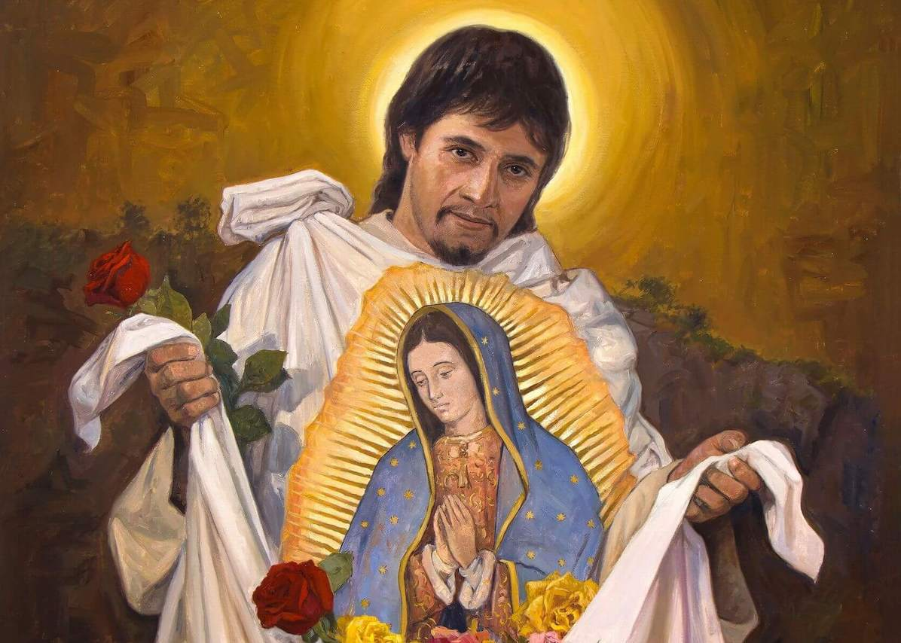
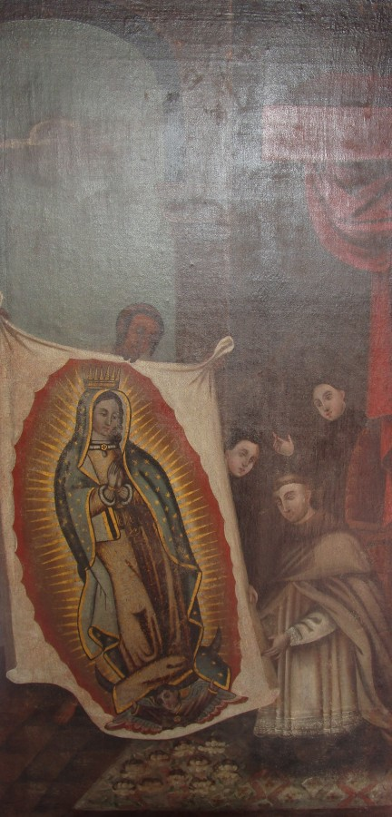
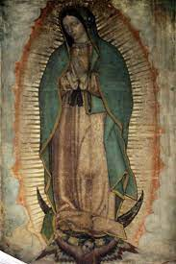
La Advocación de la Virgen de Guadalupe a Juan Diego
Yo elegí esta advocación porque sucedió en mi país (México), la historia de esta advocación se me hace muy interesante.
La historia
Un indígena llamado Juan Diego Cuāuhtlahtoātzin fué al cerro del Tepeyac, donde se encontró a la Virgen de Guadalupe, ella le dijo que fuera con el obispo fray Juan de Zumárraga para decirle que el era mensajero de la Virgen de Guadalupe y que construyera una capilla en el cerro, el obispo no le creyó a Juan Diego, por lo que el se dirigió al Cerro y le dijo a la Virgen lo sucedido a lo que ella respondió “ve por unas flores”, Juan Diego hizo lo indicado y puso las flores en su ayate, las llevó con el obispo como prueba de lo sucedido, el obispo al ver las rosas quedó sorprendido, pero lo mas sorprendente fué que en el ayate de Juan Diego quedó grabada la imagen de la Virgen de Guadalupe.

